Slide 1
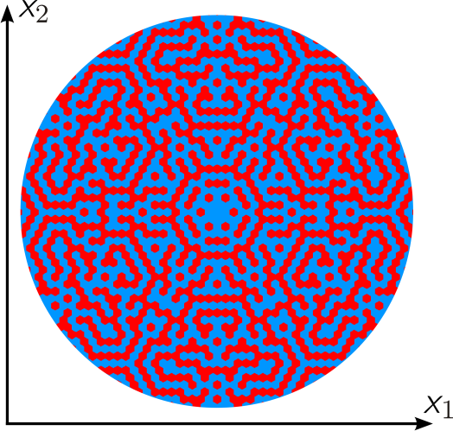
Эффект стука в задаче с пространственно-распределенным гистерезисом
Сергей Тихомиров
Факультет Математики и Компьютерных Наук
Санкт-Петербургский государственный Университет
МКН-СПбГУ (совместно с П. Гуревич)

Slide 2
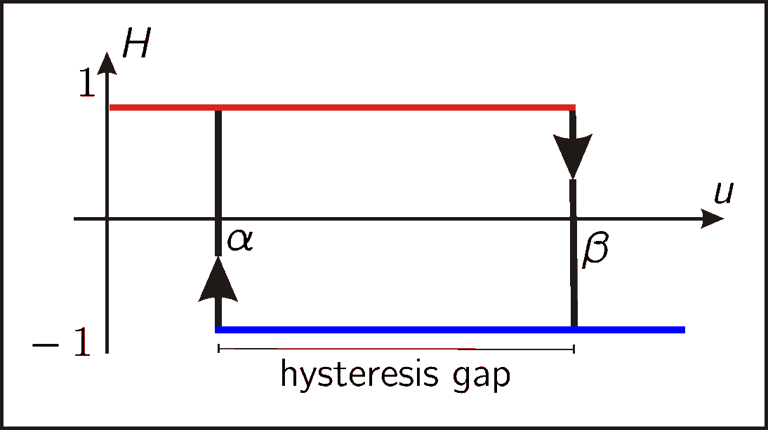
Гистерезис. Основные свойства
Нелинейный оператор:
u(t)
H(u)(t)
Основные свойства:
Зазор между α и β
Наличие памяти
разрывность

Slide 3
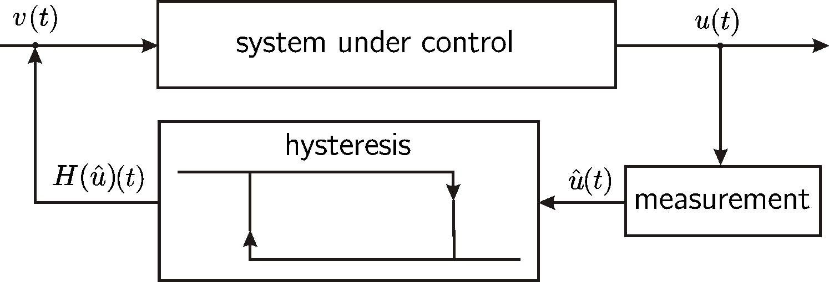
Гистерезис. Основные свойства
Контроль или самоорганизация

Slide 4
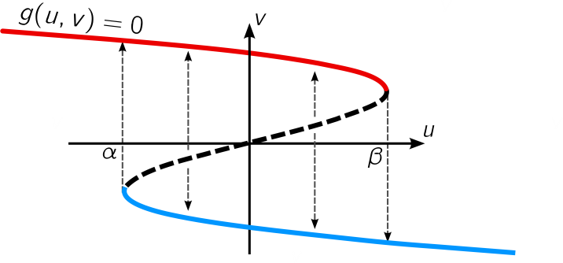
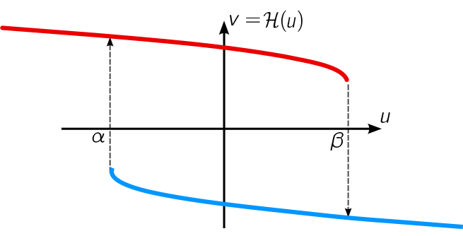
Гистерезис и быстро-медленные системы
Бистабильная быстрая компонента

Slide 5
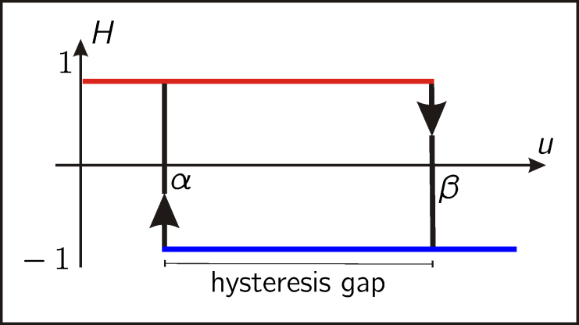
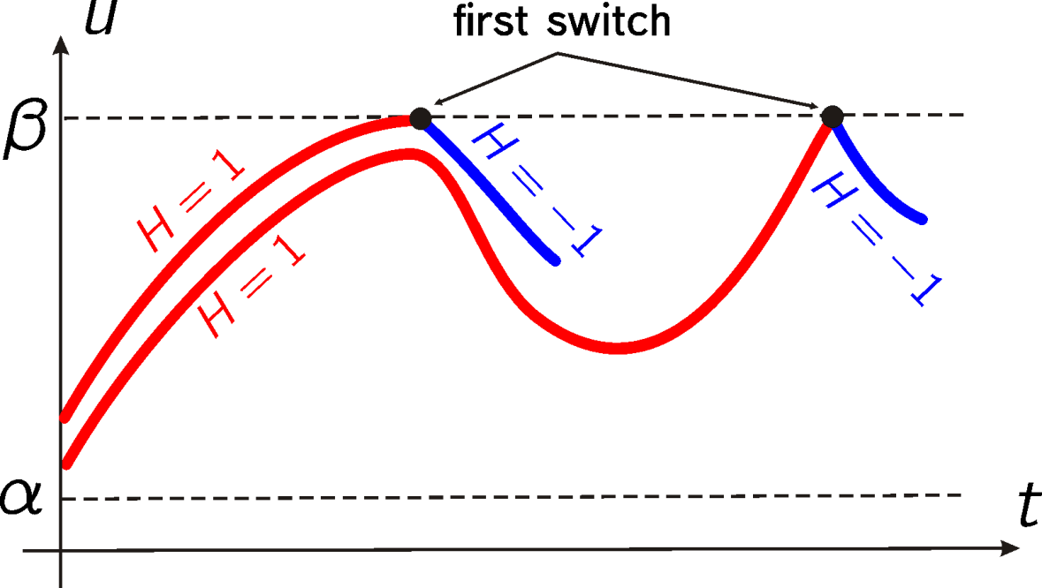
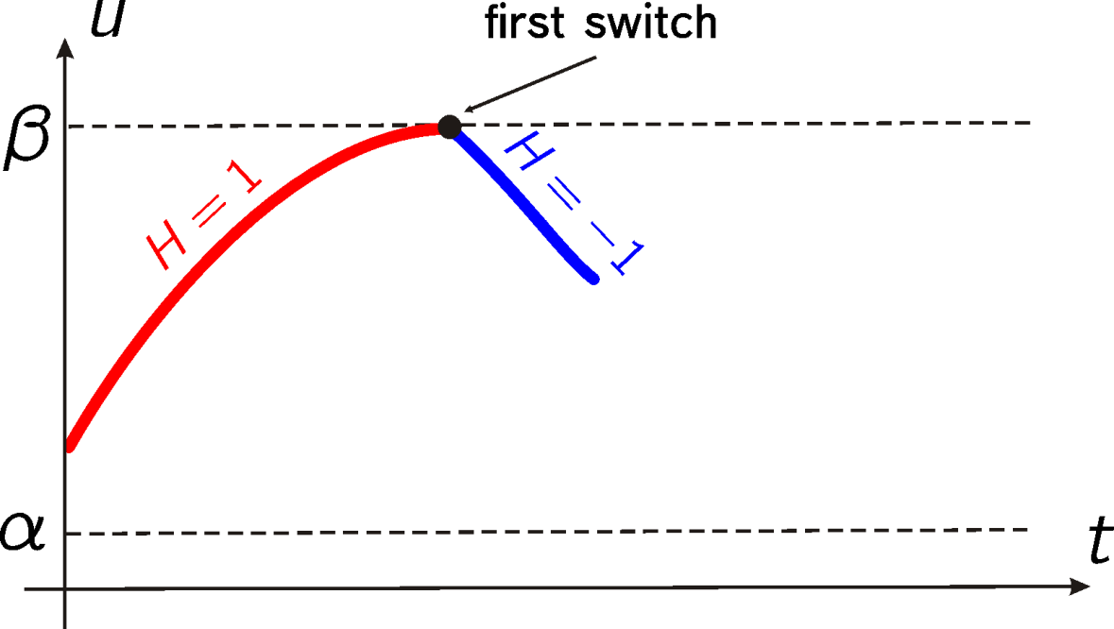
Основная трудность: разрывность
ODE:

Slide 6
Постановка задачи

Slide 7
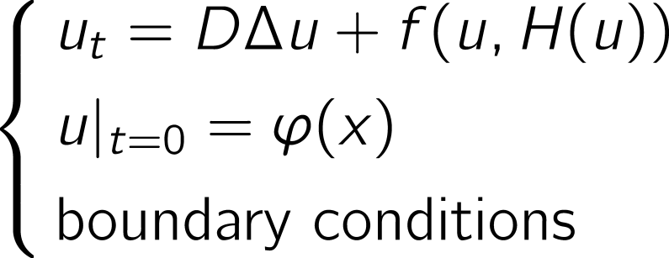
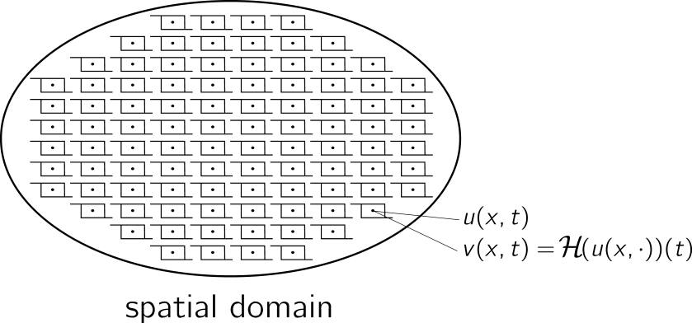
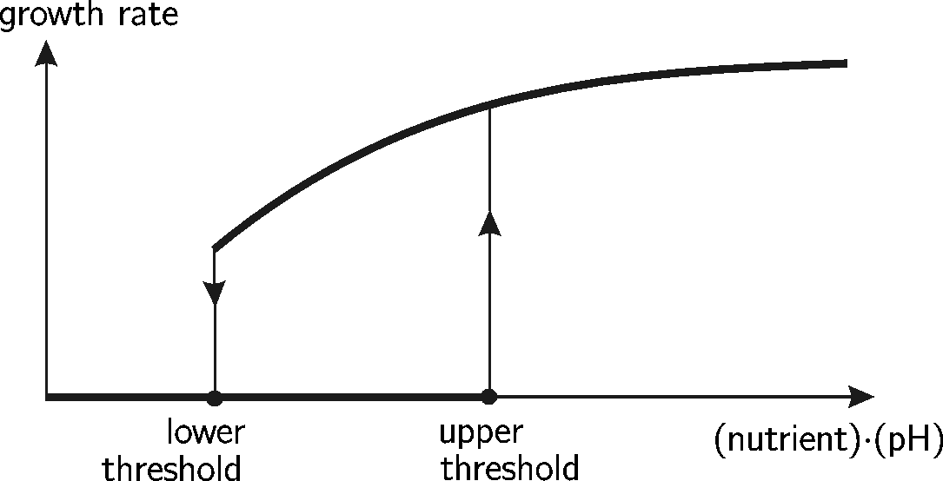
Общая постановка
Система уравнений реакции-диффузии:
u(x, t) неизвестная векторнозначная функция
D диагональная, неотрицательная матрица
Цель: описать динамику на больших временах
Пример (Hoppensteadt, Jäger, 1980):
x₁
u₁(x,t) плотность недиффундирующих бактерий
u_{2,3}(x,t) концентрация диффундирующих протеинов и pH
x₂

Slide 8
Историческия задачи
Система уравнений реакции-диффузии:
Hoppensteadt, Jäger, 1980, 1984; Marciniak-Czochra, 2006 численное моделирование (биологические задачи)
Visintin, Alt, 1985; Aiki, Kopfová, 2006; Rogers, 1986; Il’in, 2011 модельные случаи: строгий анализ, формальные асимптотические ряды
Gurevich, Tikhomirov, 2013; Apushkinskaya, Uraltseva, 2014 предложен подход основанный на свободных границах: корректность постановки, регулярность
Open questions: коррекстность постановки, динамика, образование узоров

Slide 9
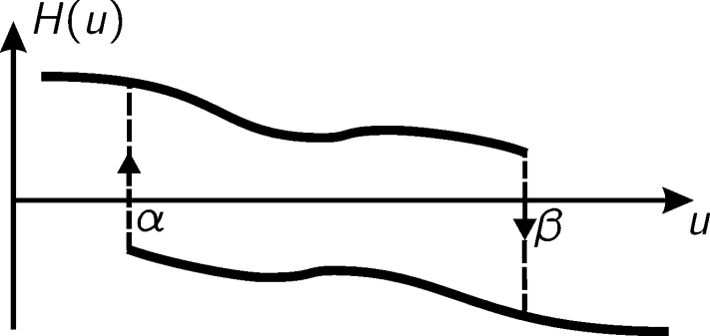
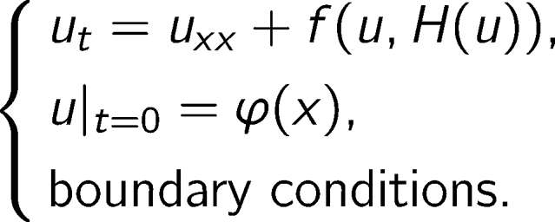
Модельная задача
1-мерное пространство, одно уравнение
Общий случай: n мерное пространство, система уравнений, гистерезис зависит от векторнозначной функции

Slide 10
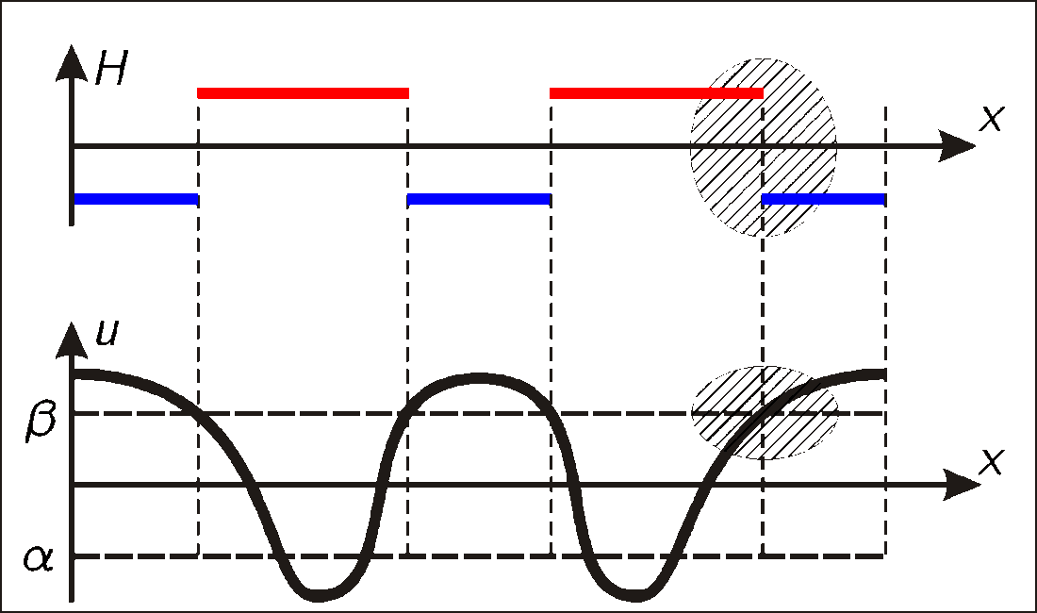
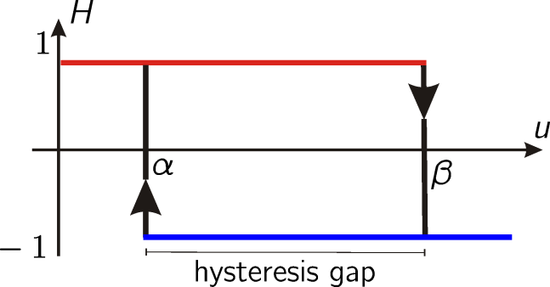
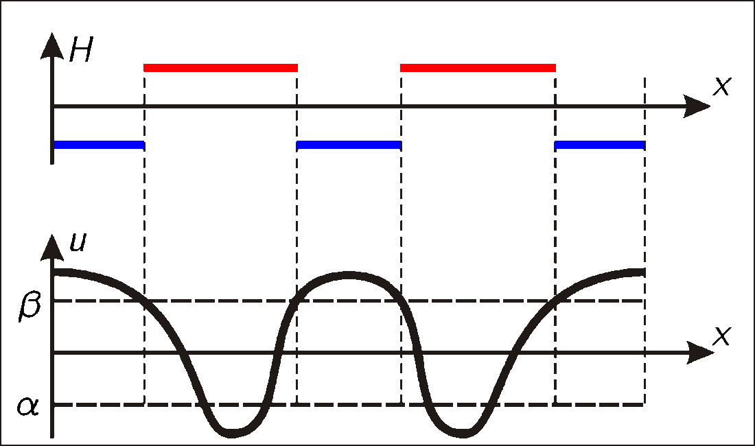
Существование и единственность
Theorem (Gurevich, Shamin, Tikhomirov, 2012-2014):
Для трансверсального начального данного (при ) решение задачи
существует и единственно для некоторого T
прододжимо пока решение остается трансверсальным
непрерывно зависит от начальных данных
Нетрансверсальность по времени по-прежнему возможна.

Slide 11
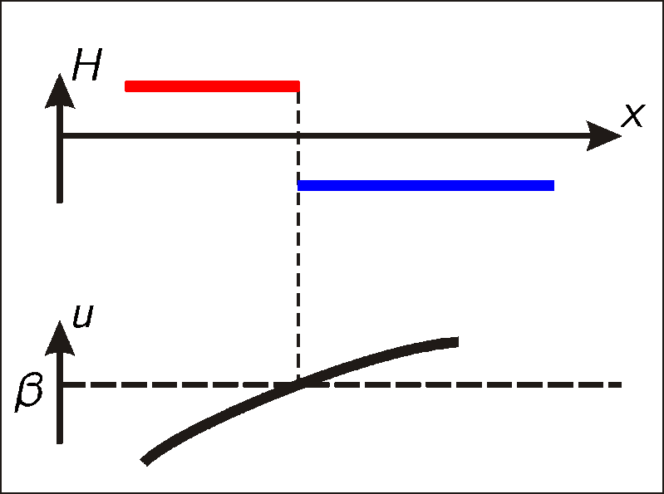
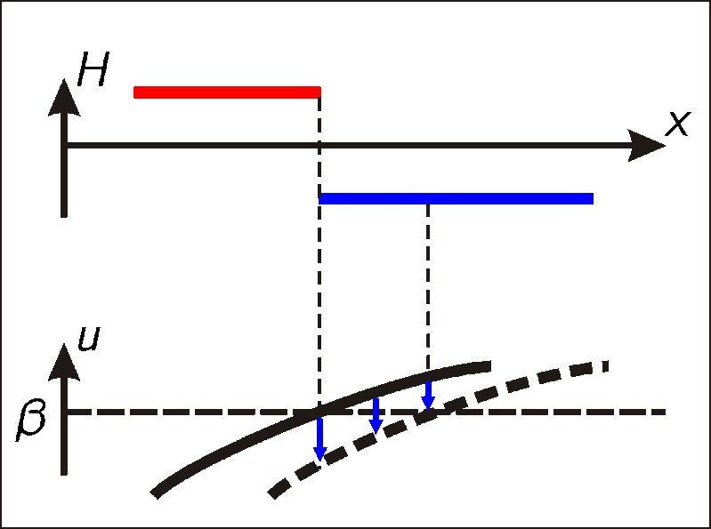
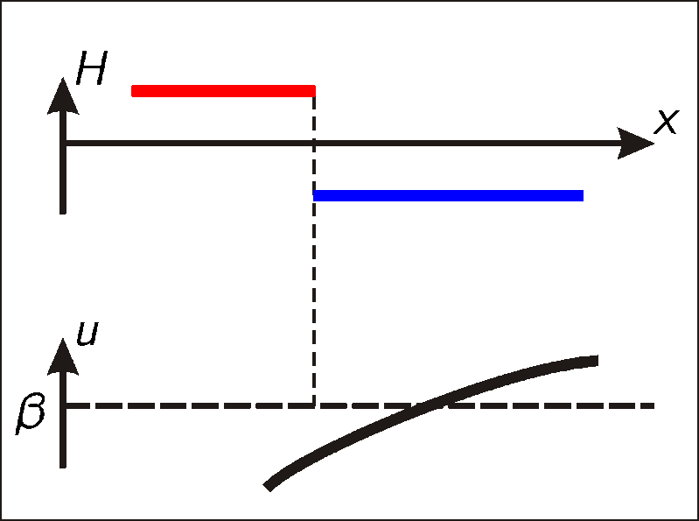
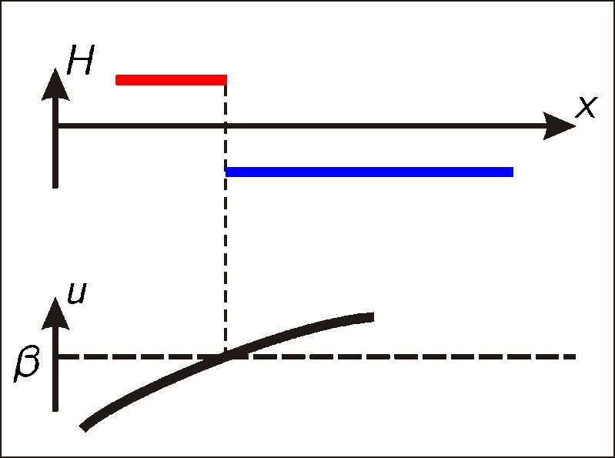
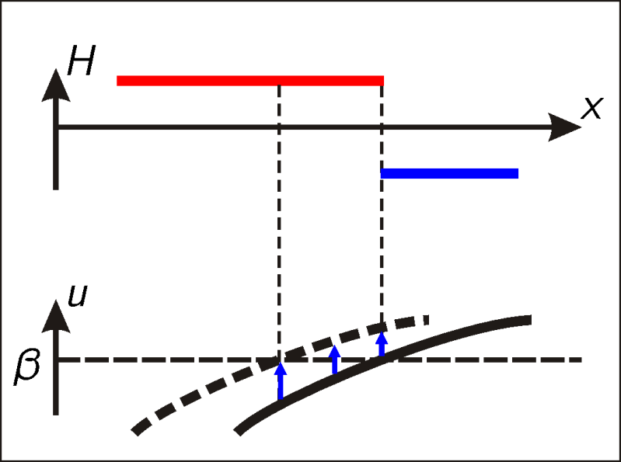
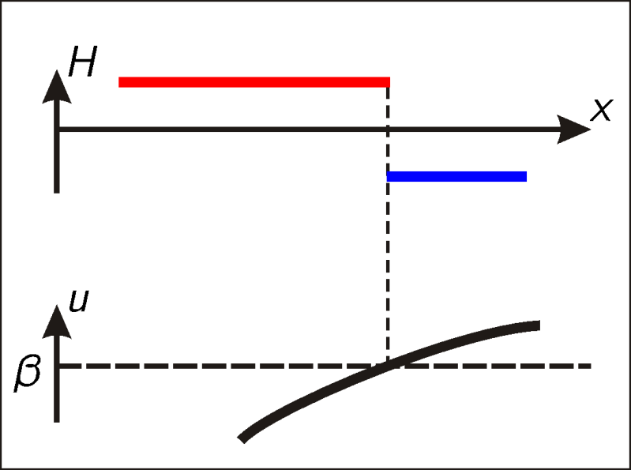
Свободные границы
Theorem (Gurevich, Shamin, Tikhomirov, 2012-2014):
Для трансверсального начального данного (при ) решение задачи
существует и единственно для некоторого T
прододжимо пока решение остается трансверсальным
непрерывно зависит от начальных данных
Нетрансверсальность по времени по-прежнему возможна.

Slide 12
Эффект стука

Slide 13
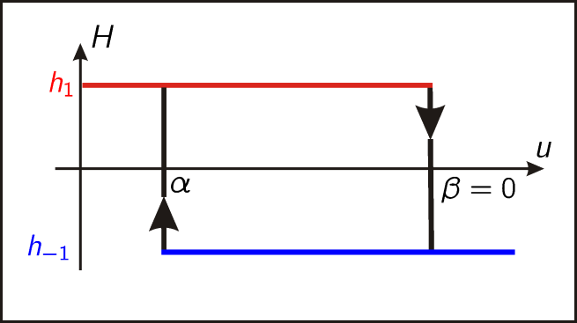
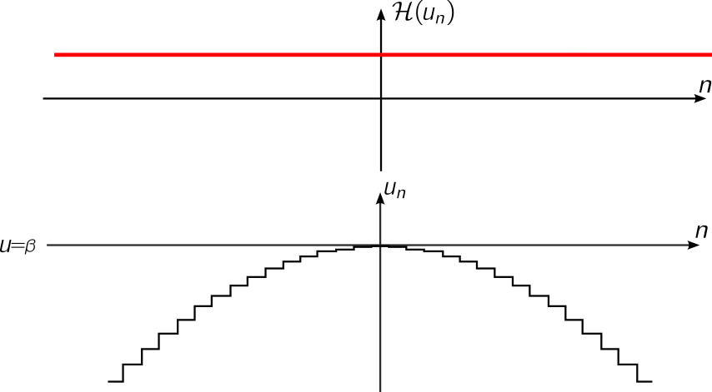
Нетрансверсальность: стук
Нетрансверсалное начальное данное:
дискретизация:

Slide 14
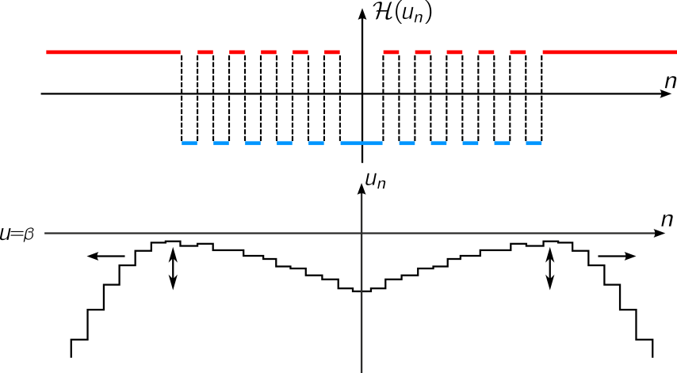
Нетрансверсальность: стук
Нетрансверсальное начальное данное:
Дискретизация:
стук rattling

Slide 15
Нетрансверсальность: стук
Нетрансверсальное начальное данное:
нет предела в классическом смысле
в слабом смысле

Slide 16
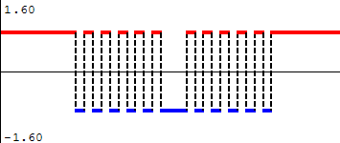
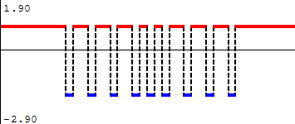
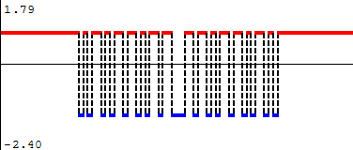
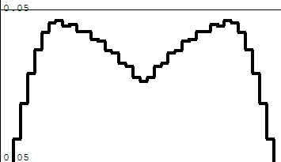
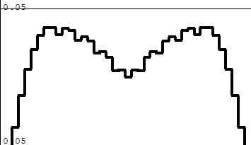
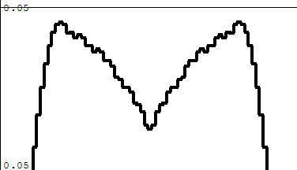
Гипотеза
Дискретная модель без (масштабирование):
Гипотеза:
в слабом смысле (в исходной постановке)

Slide 17
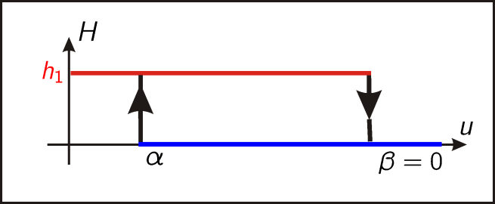
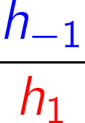
Теорема: h₋₁ = 0
Дискретная модель без
H
Гипотеза:
u
Численно: каждое u_{k}(t) переключается в момент t_{k} т.ч.
Не бегущая волна!
Теорема (Gurevich, Tikhomirov, 2016):
Если u_{k}(t) переключается в t_{k} для k=1,…,n₀(E), тогда все u_{k}(t) в такие t_{k}.
Подход работает при рациональных

Slide 18
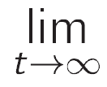
Теорема: произвольное h₋₁
Дискретная модель без
Пусть u_{k}(t) переключается в момент t_{k}
Theorem (Gurevich, Tikhomirov, 2016):
Пусть для некоторого $a>0$
квазиоднородно
Тогда
и
Предсказанное значение совпадает с численным моделированием

Slide 19
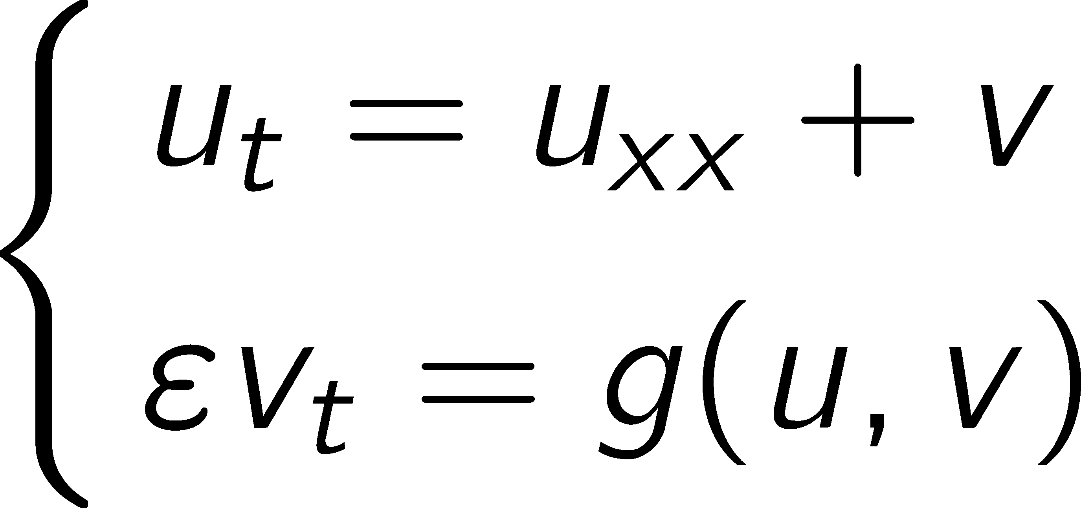
Стук и быстро-медленные системы
Быстро-медленная система:
Эффект стука сохраняется
играет роль схожую с шагом дискретизации

Slide 20
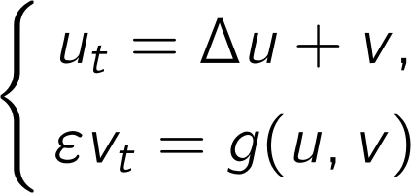
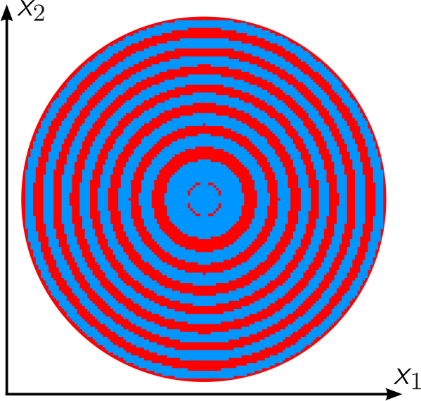
Стук в 2-мерном пространстве
Разрывный гистерезис
Быстро-медленная система
(triangular lattice)
(slow-fast system)

Slide 21
Меры Янга
Универсальность стука
Дискретизация
Быстро-медленные
Высокие размерности
Запаздывание
Меры Янга
Рассмотрим уравнение
Стук меры Янга $\frac{1}{2}δ_{−1}+\frac{1}{2}δ_{+1}$ как значение $H(u)$
$u$ тоже должно быть мерозначным?
Какой физический смысл?

Slide 22
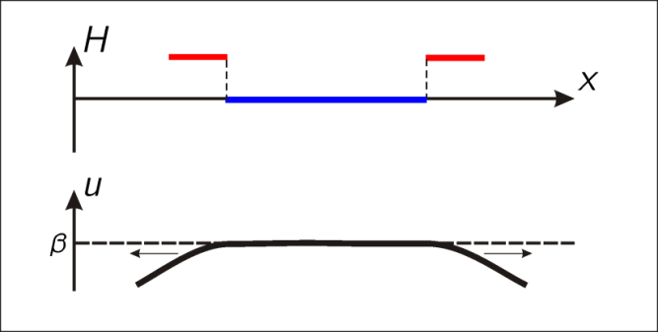
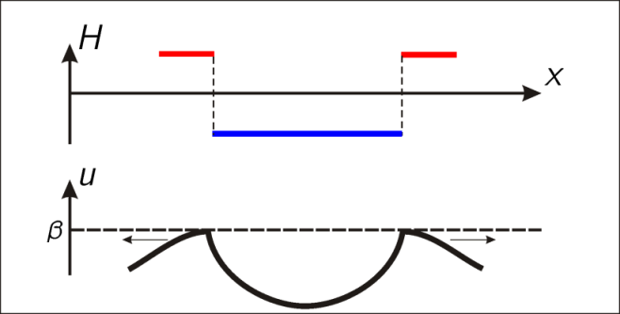
Нетрансверсальность: без стука
H. Alt, 1986:
Вопросы: единственность, отлипание, физический смысл
A. Il’in, 2011:
Вопросы: единственность, физический смысл
Не выполняется на границе

Slide 23
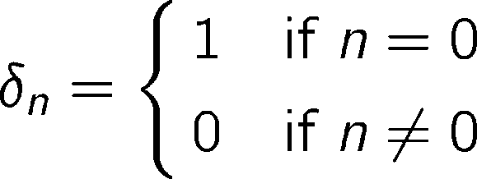
Идея доказательства
Дискретная модель без
Дискретная функция Грина:
Формула для решения:
начальное данное
Правая часть уравнения

Slide 24
Детали
Ingredients
Моменты переключения (на основании численного моделирования):
Асимптотика функции Грина:
Подставляем в уравнение u_{n}(t_{n}) = 0: …

Slide 25
Моменты переключения
Ingredients
Подставляем в u_{n}(t_{n}) = 0:
Переключение:
Асимптотика функции Грина:
Риманова сумма интеграла
Приближение интеграла Римановыми суммами
Скорость распространения :
Заменим сумму на интеграл:
Нелинейное уравнение l.o.t.:
= 0 позволяет найти
Сложная часть:

Slide 26
Выводы
Ingredients
Гистерезис свободные границы
Роль пространственной трансверсальности
Нетрансверсальность rattling, which
Переключение:
Асимптотика функции Грина:
Приближение интеграла Римановыми суммами
не зависит от :
Сохраняется в любых размерностях (решетки, сети, графы?)
Сохраняется в непрерывных системах
Скорость распространения :
Нелинейное уравнение на l.o.t.:
cubic nonlinearity

